Slide 1


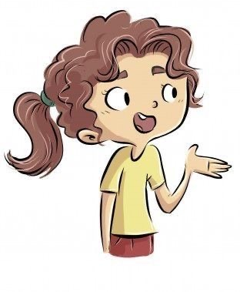


ص ٨٧
أستكشف
عرض البيانات وتفسيرها
الفصل العاشر
التمثيل بالرموز
أجمع البيانات ، وأنظمها ، ثم أمثلها بالرموز
فـكـرة الدرس
لوحة الإشارات
الـمـفـردات
التمثيل بالرموز

Slide 2

ص ٨٧
أستكشف
عرض البيانات وتفسيرها
الفصل العاشر
التمثيل بالرموز

Slide 3

ص ٨٧
أستكشف
عرض البيانات وتفسيرها
الفصل العاشر
التمثيل بالرموز
الخطوة ١ : أجمع البيانات
أنشئ لوحة إشارات كما في الشكل المجاور ثم أسأل ١٥ طالباً عن نوع الفاكهة المفضلة ، وأمثل كل إجابة بإشارة
الخطوة ٢ : أنظم البيانات وأسجلها
أعد الإشارات في كل سطر ، وأكتب العدد في العمود الأخير

Slide 4
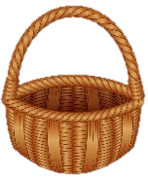
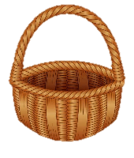
ص ٨٨
أستكشف
عرض البيانات وتفسيرها
الفصل العاشر
التمثيل بالرموز
الخطوة ٣ : أعرض النتائج
● أطوي قطعة من الورق أربعة أقسام طولية ، ثم أكتب عنواناً لكل قسم
الموز
● أرسم سلة فاكهة فارغة على كل ورقة لاصقة
البرتقال
● أثبت سلال الفواكه على التمثيل ، لأبين عدد الأشخاص الذين يفضلون
كل نوع من الفواكه
الفراولة
● أعمل مفتاحاً لرمز التمثيل
التفاح
● أحرص على أن تمثل كل سلة طالبين ، لأحصل على لوحة الصور
المجاورة
= طالبين
المفتاح

Slide 5

ص ٨٨
أستكشف
عرض البيانات وتفسيرها
الفصل العاشر
التمثيل بالرموز
أفــكــر
طالباً واحداً
أنظر لأرى أي فاكهة أمامها أكبر عدد من السلال
٥ سلال ونصف السلة
كلاهما يعرض البيانات ، ولكن لوحة الإشارات تستعمل الإشارات ، بينما التمثيل بالرموز يستعمل صور رمزية

Slide 6

ص ٨٨
أستكشف
عرض البيانات وتفسيرها
الفصل العاشر
التمثيل بالرموز
أجمع بيانات ١٠ من الطلاب عن كل مما يأتي ، ثم أنظم هذه البيانات وأعرضها في لوحة الإشارات ، ومن ثم أمثلها بالرموز :
أتــأكـــد
الرياضة المفضلة
المفتاح
الرياضة المفضلة
الرياضة | الإشارات | العدد

Slide 7
ص ٨٨
أستكشف
عرض البيانات وتفسيرها
الفصل العاشر
التمثيل بالرموز
أجمع بيانات ١٠ من الطلاب عن كل مما يأتي ، ثم أنظم هذه البيانات وأعرضها في لوحة الإشارات ، ومن ثم أمثلها بالرموز :
أتــأكـــد
اللون المفضل
المفتاح
اللون المفضل
اللون | الإشارات | العدد

Slide 8
ص ٨٨
أستكشف
عرض البيانات وتفسيرها
الفصل العاشر
التمثيل بالرموز
أجمع بيانات ١٠ من الطلاب عن كل مما يأتي ، ثم أنظم هذه البيانات وأعرضها في لوحة الإشارات ، ومن ثم أمثلها بالرموز :
أتــأكـــد
الخضراوات المفضلة
المفتاح
الخضراوات المفضلة
الخضار | الإشارات | العدد

Slide 9
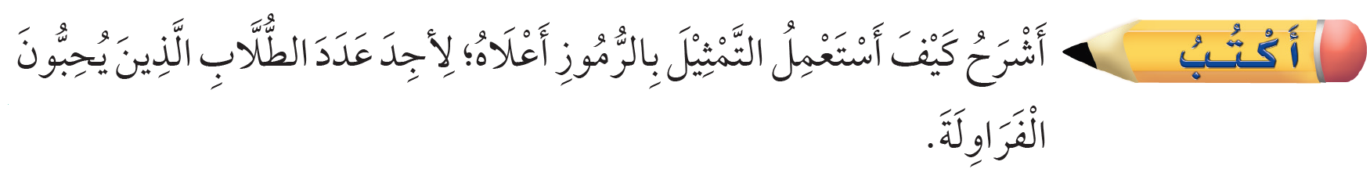
ص ٨٨
أستكشف
عرض البيانات وتفسيرها
الفصل العاشر
التمثيل بالرموز
توجد سلة واحدة عند الفراولة ، ولأن كل سلة تمثل طالبين فإن عدد الذين يحبون الفراولة ٢

